Slide 1


Slide 2

Здравствуйте, ребята! Давайте повторим то, что уже знаем.

Slide 3


Slide 4

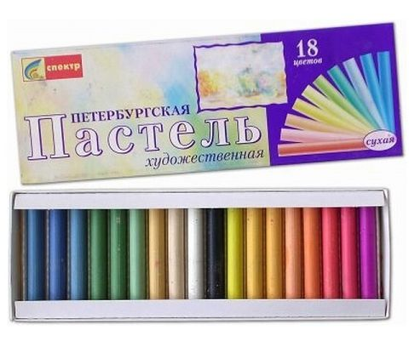

Послушайте забавную историю про художника.
Можно ли проверить буквы О и А
в словах постель и пастель?
Как проверить написание слов с безударными гласными в корне слова, непроверяемыми ударением?
Сегодня мы продолжим учиться видеть и проверять безударные гласные звуки в корне слова.
?

Slide 5
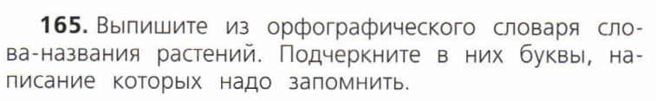


Slide 6
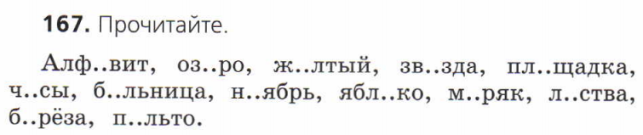

Slide 7
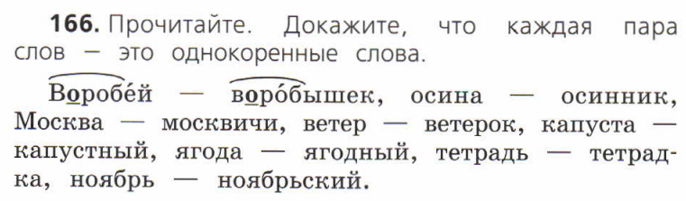
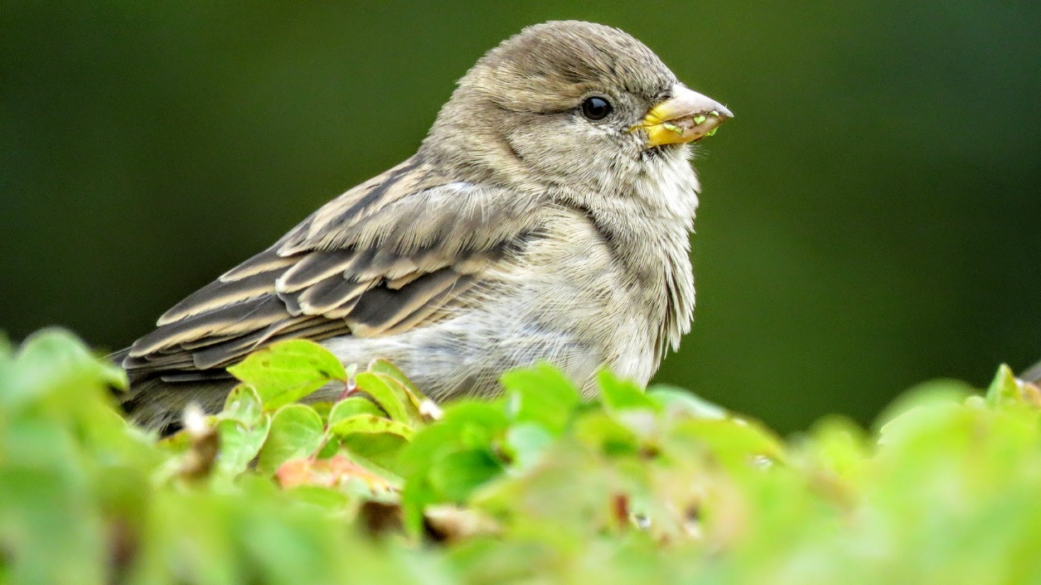
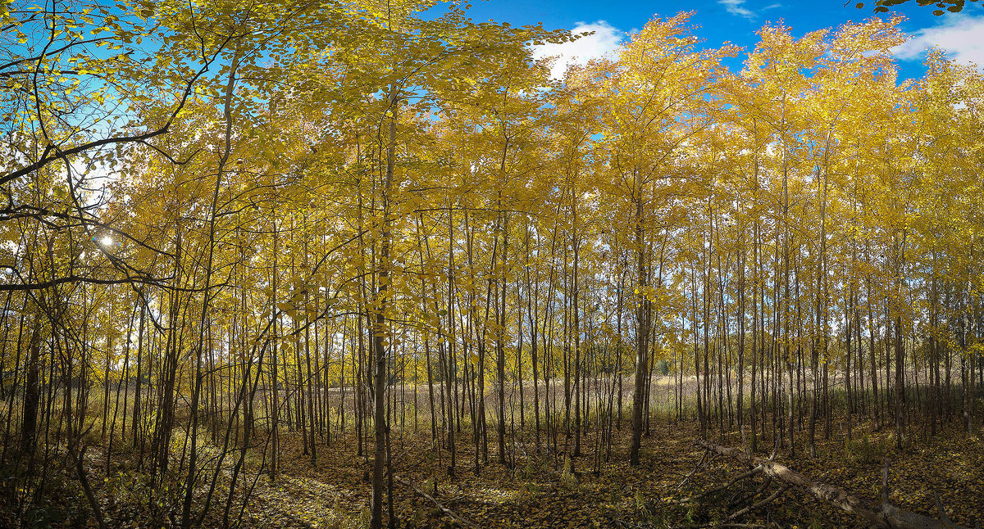

Slide 8
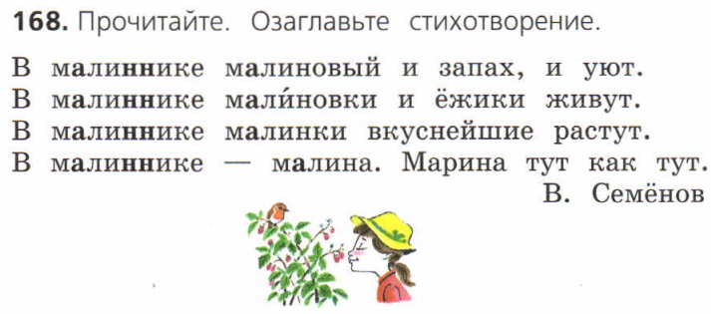

Slide 9
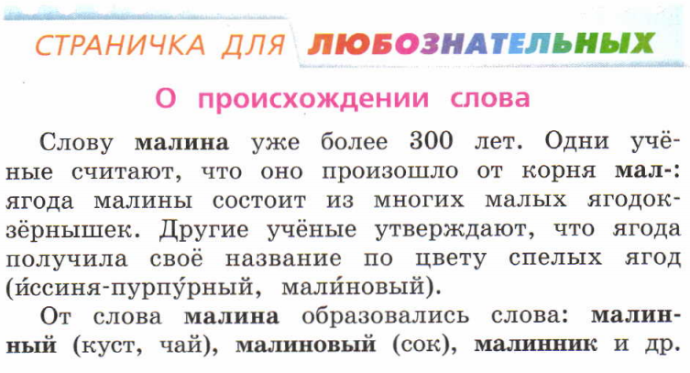
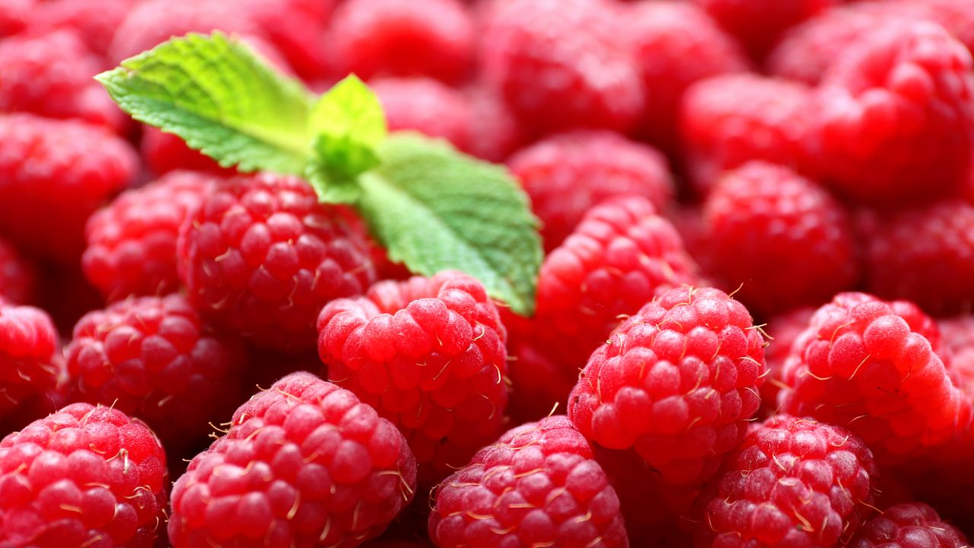

Slide 10

Что показалось немного трудным?
Что вам особенно понравилось на уроке?
Какая у нас была тема урока?
Спасибо, ребята, за урок! До новых встреч!
Как не ошибиться в написании слова с непроверяемым безударным звуком?

Slide 11

Домашнее задание:
Уч. с. 107 упр. 169

Slide 12









Slide 13


